Slide 1
ARTist
Android Runtime instrumentation & security tool kits
TinyMagicka

Slide 2
ARTist
Android Runtime instrumentation & security tool kits
BackGround
Since Android 5
GOOGLE replaced Davilk virtual machine with Android Runtime
So
apk file execution changed
from
Interpretive execution
to
Compiled execution

Slide 3
ARTist
Android Runtime instrumentation & security tool kits
BackGround —— What’s new in Android Runtime (ART)?
Use
dex2oat to compile dex into ELF Share Object(oat file)
So
dex2oat is s complier
Notes:
dex2oat ：
ART中的一个模块。使用llvm将apk/jar中的dex文件找出来转换成oat格式文件（实际上是ELF Shared Object 文件）
dex2oat在/system/bin/dex2oat
android的PMS包管理服务会持续扫描安装目录，如果有新的app安装进来则会调用dex2oar进行编译
输出目录为 dalvik-cahche

Slide 4
ARTist
Android Runtime instrumentation & security tool kits
TOPICs
1 uncover dex2oat & Optimizing (dex2oat’s backend)
2 introduce ARTist (customed dex2oat)
3 use ARTist :
dynamic privilege enforcement
dynamic taint tracking
Notes:
dex2oat ：
ART中的一个模块。使用llvm将apk/jar中的dex文件找出来转换成oat格式文件（实际上是ELF Shared Object 文件）
dex2oat在/system/bin/dex2oat
android的PMS包管理服务会持续扫描安装目录，如果有新的app安装进来则会调用dex2oar进行编译
输出目录为 dalvik-cahche

Slide 5
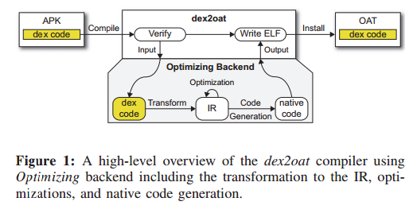
ARTist
Android Runtime instrumentation & security tool kits
TOPIC 1 ——a introduce to dex2oat & Optimizing (dex2oat’s backend)
Notes:
输入: DVM虚拟机 可以解释执行的格式 apk/jar
验证: 比DVM更严格的验证——为了可以使用最先进的优化算法
编译: 是在method一级别的做的，因此编译可以并行，编译完全留给Optimizing实现
输出:dex2oat将backend编译产生的原生代码和原始dex文件输出到oat文件中。
oat文件保存dex文件主要是为了保持java代码和原生代码的一致性，并且在debug的时候可以用到。

Slide 6
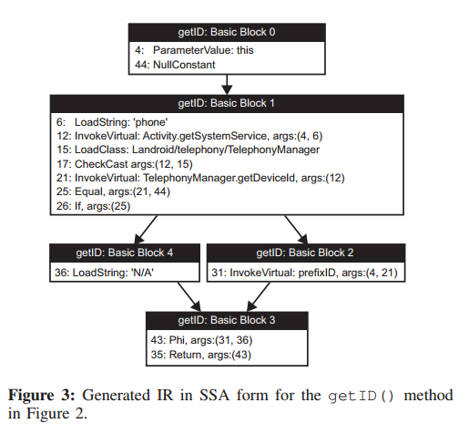
ARTist
Android Runtime instrumentation & security tool kits
TOPIC 1 ——Optimizing‘s transformation
DEX -> Intermediate Representation(IR)
Notes:
转换:将dex代码转换成一种基于图的中间代码IR
IR：一种method级别的控制流图——HGraph 结构化数据和Hinstruction
HGraph创建之后，扫描dex文件的字节码创建Hinstructions并内联到函数的基本块中
为了保持java代码，dex节码和art代码的语意一致性。Hgraph会
插入方便debug的指令（例如 segfault->stack taces）
插入各种检测代码
插入分块的指令（将指令和dex字节码对应起来）
插入 meta-instructions为了保持一致性和debug
Graph被转化为 single static assignment form(SSA)为了下一步优化做准备

Slide 7

ARTist
Android Runtime instrumentation & security tool kits
TOPIC 1 ——Optimizing‘s optimization
Nothing to say

Slide 8
ARTist
Android Runtime instrumentation & security tool kits
TOPIC 1 ——Optimizing‘s compilation
Intermediate Representation(IR) -> native code

Slide 9
ARTist
ART instrumentation and security toolkit 由两部分组成
sec-compiler基于dex2oat改装的编译时插桩的编译器
用于部署,管理该编译器的app
sec-compiler
Android Runtime instrumentation & security tool kits
TOPIC 2 ——ARTist
ARTiset consists of two parts
1 sec-compiler (based on dex2oat)
2 apk (deploy sec-compiler on phone)

Slide 10
ARTist
Android Runtime instrumentation & security tool kits
TOPIC 2 ——ARTist’s sec-compiler
sec- compiler 实现在dex2oat的后端Optimizing 的 IR上
○ 由于HOptimization 节后的宽松绑定使得新功能的集成很容易，可以称为模块
○ HGraph有访客模式，可以在Hinstruction级别上操纵app的代码，可以用来
■ 确定插桩点
■ 静态分析
○ 实现插桩的代码是通过HOptimization 集成到optimization的工作流程中的。
这提升了sec-compiler对编译的控制能力甚至可以引入自定义的优化代码
Notes:
sec- compiler 实现在dex2oat的后端Optimizing 的 IR上
由于HOptimization 节后的宽松绑定使得新功能的集成很容易，可以称为模块
HGraph有访客模式，可以在Hinstruction级别上操纵app的代码，可以用来
确定插桩点
静态分析
实现插桩的代码是通过HOptimization 集成到optimization的工作流程中的。这提升了sec-compiler对编译的控制能力甚至可以引入自定义的优化代码

Slide 11
ARTist
Android Runtime instrumentation & security tool kits
TOPIC 2 ——ARTist’s apk
○ 将实现的功能(动态链接库)在assets中携带到app中。
根据用户的选择令dex2oat动态加载这些库
○ 由于编译完成的oat”保存的目录默认需要更高权限才能访问。
这里使用了 app virtualization 和 reference hijacking
○ 部署app 利用DexMerger 功能将原始的字节码和额外的库结合，
在编译阶段调用这些方法
Notes:
部署sec-complier
将实现的功能(动态链接库)在assets中携带到app中。根据用户的选择令dex2oat动态加载这些库
由于编译完成的oat”保存的目录默认需要更高权限才能访问。这里使用了 app virtualization 和 reference hijacking
部署app 利用DexMerger 功能将原始的字节码和额外的库结合，在编译阶段调用这些方法

Slide 12
ARTist
Android Runtime instrumentation & security tool kits
dynamic permission enforcement
TOPIC 3 ——dynamic permission enforcement
● 功能由Inlne Reference Monitor injection Module实现
● 模块由两部分构成
○ 代码注入功能将permission enforcement code内联进函数
○ 使用相伴随的库来加强策略性
● 在库中定义好的关键函数的调用之前插入检测代码，
根据用户的定义策略来判断是否调用

Slide 13
ARTist
dynamic permission enforcement
Android Runtime instrumentation & security tool kits
dynamic permission enforcement
analysis
instrumentation
TOPIC 3 ——dynamic Taint Tracking
○ analysis
○ instrumentation

Slide 14
ARTist
dynamic permission enforcement
Android Runtime instrumentation & security tool kits
dynamic permission enforcement
analysis
instrumentation
TOPIC 3 ——dynamic Taint Tracking——analysis
定义了两种source and sink
global source and sink
local source and sink
识别到要污染的数据的source and sink，只关注相关的flow
在每个方法中识别出所有的sink(global/local)
对每个识别出的sink通过tracing back the sink‘s input until a source of a constant is reached
使用HGraph的visitor模式识别出所有flow的source and sink
使用静态分析找到相关的data flow
由于HGraph只能在method级别上查看，所以不能将所有的sorce 和sink一一对应
Notes:
定义了两种source and sink
global source and sink
local source and sink
识别到要污染的数据的source and sink，只关注相关的flow
在每个方法中识别出所有的sink(global/local)
对每个识别出的sink通过tracing back the sink‘s input until a source of a constant is reached
使用HGraph的visitor模式识别出所有flow的source and sink
使用静态分析找到相关的data flow
由于HGraph只能在method级别上查看，所以不能将所有的sorce 和sink一一对应

Slide 15
ARTist
dynamic permission enforcement
Android Runtime instrumentation & security tool kits
dynamic permission enforcement
analysis
instrumentation
TOPIC 3 ——dynamic Taint Tracking——instrumentation
将对global source 创建taint tag的代码，和对global sink进行check的代码内联
内联 过程间的污点数据 从local sink到 local source的代码 ，
确保过程间的污点传播正常进行
将污点跟踪的代码逻辑实现在TaintLib中
为了对过程间的污点传播进行跟踪实现了一个线程安全的ConcurrentHashMap
Notes:
将对global source 创建taint tag的代码，和对global sink进行check的代码内联
内联 过程间的污点数据 从local sink到 local source的代码 ，确保过程间的污点传播正常进行
将污点跟踪的代码逻辑实现在TaintLib中
为了对过程间的污点传播进行跟踪实现了一个线程安全的ConcurrentHashMap

